Slide 1
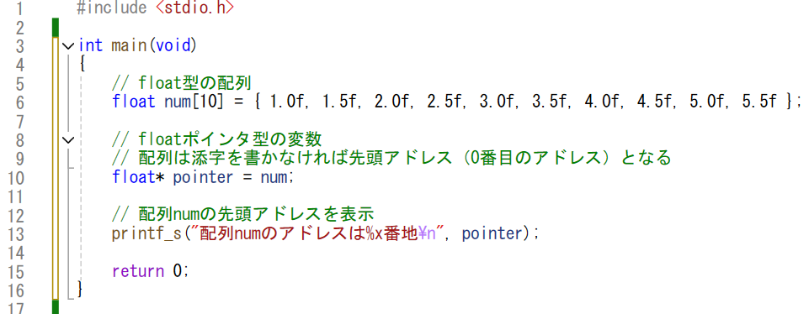
ポインタ変数 配列編
ポインタ変数に配列のアドレスを格納します。
以下のプログラムを書きましょう。

Slide 2

ポインタ変数 配列編
配列のアドレスを格納するには、配列名だけを書きます。
これでpointerはnumの0番目を示すことになります。
num
1.0 | 1.5 | 2.0 | 2.5 | 3.0 | 3.5 | 4.0 | 4.5 | 5.0 | 5.5
pointer

Slide 3
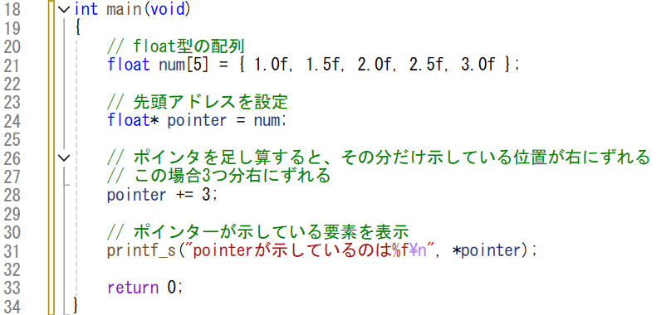
ポインタ変数 配列編
ポインタが配列を示している場合、ポインタを加算、減算することができます。
以下を書いてみましょう。

Slide 4

ポインタ変数 配列編
ポインタは加算すると右にずれていきます。
逆に減算すると左にずれていきます。
num
1.0 | 1.5 | 2.0 | 2.5 | 3.0
+3
pointer

Slide 5
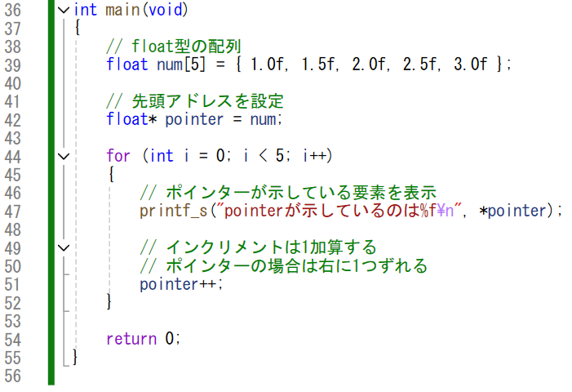
ポインタ変数 配列編
ポインタをインクリメントすると、配列を効率よく網羅できます。

